Slide 1
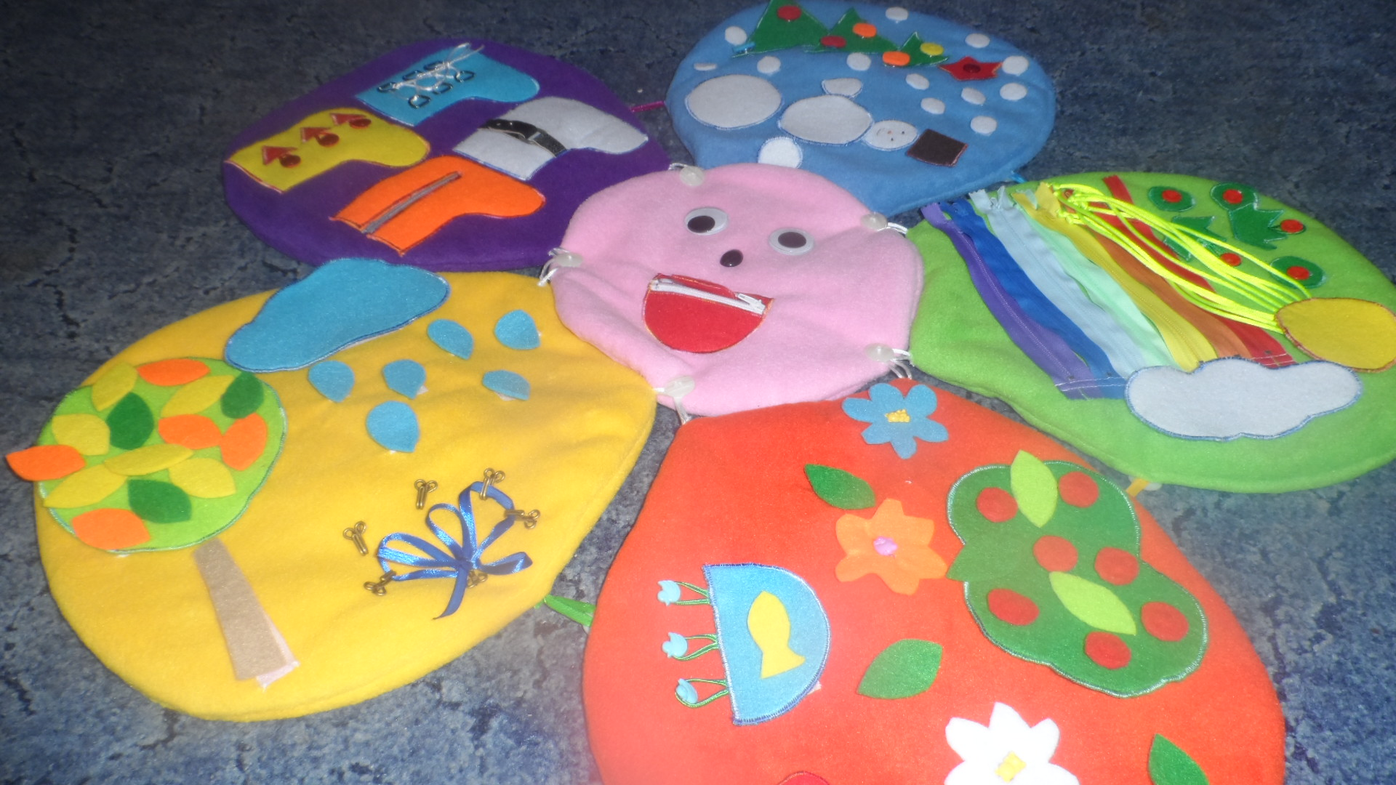
Методическое пособие “Цветик - секретик”
Автор:
воспитатель МДОУ ДС № 37
группы раннего возраста
Кан Татьяна Юрьевна

Slide 2
Цель:
Способствовать социально - коммуникативному развитию ребенка дошкольного возраста

Slide 3
Задачи:
1.Обогатить тактильные ощущения ребёнка.
2.Активизировать и расширить его словарный запас.
3.Способствовать развитию мелкой моторики.
4.Способствовать формированию у детей собственного мышления.
5. Познакомить с временами года, основными цветами, геометрическими формами.

Slide 4
«Ум ребенка находится на кончике его пальцев».
В. Сухомлинский

Slide 5
Наш “Цветик- секретик” смеётся, играет.
Девчонок - мальчишек к игре привлекает.

Slide 6
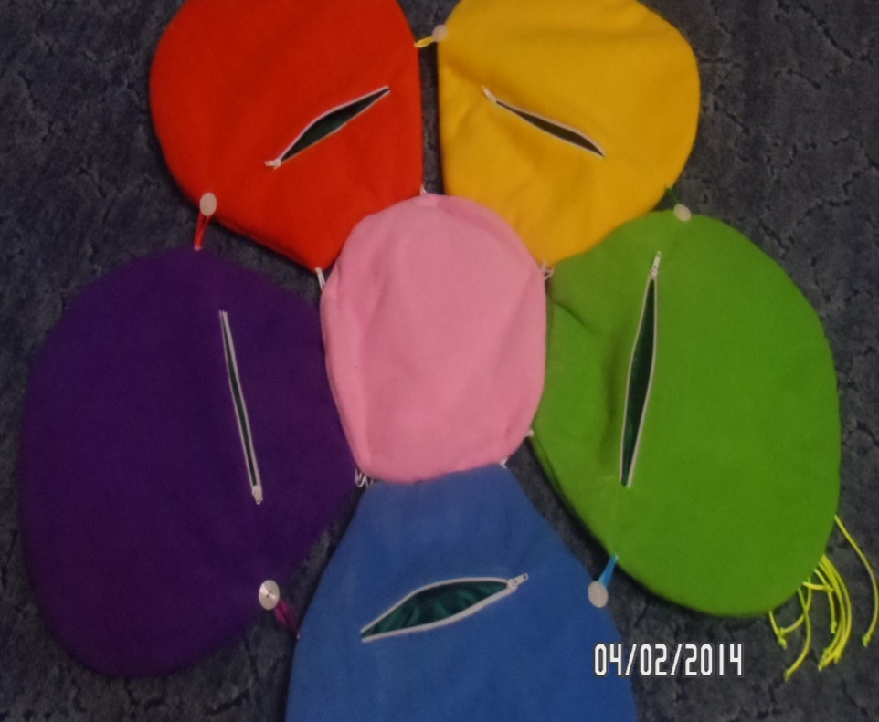
В лепесточках забавные игры живут,
Поиграть ребятишек зовут.

Slide 7
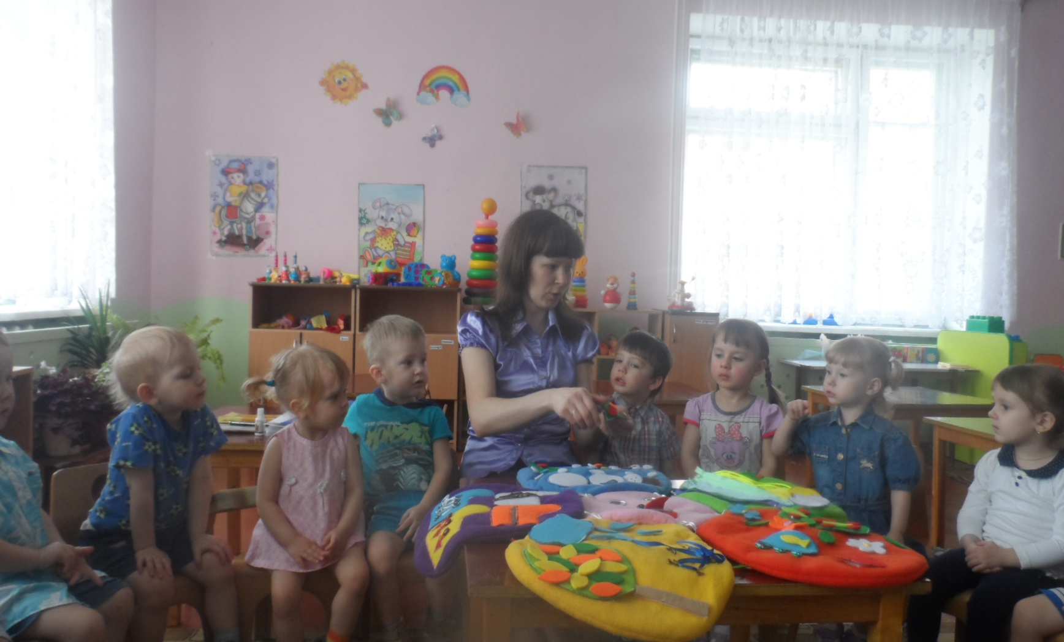
Ребята, я вам предлагаю поиграть:
Кто какие лепесточки пожелает выбирать?

Slide 8
Мы с Викой должны изучить секрет весны!

Slide 9
Серединка лепесточка ждёт,
Чтобы дети ей открыли рот.

Slide 10
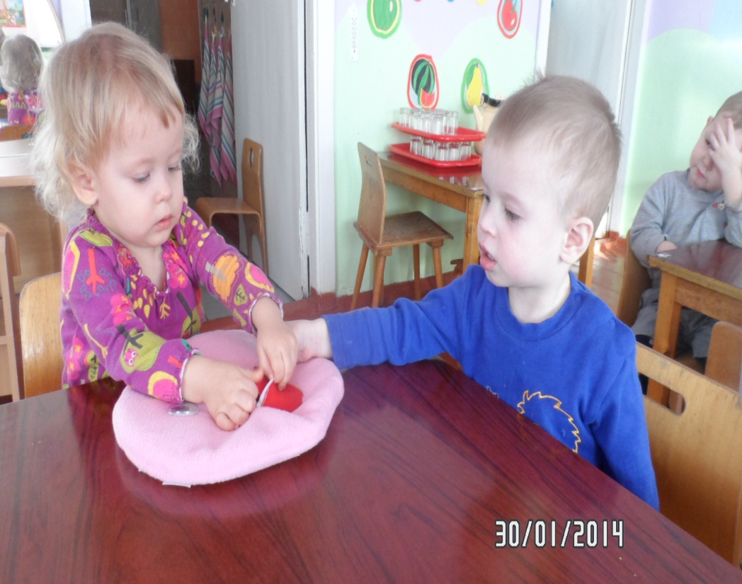
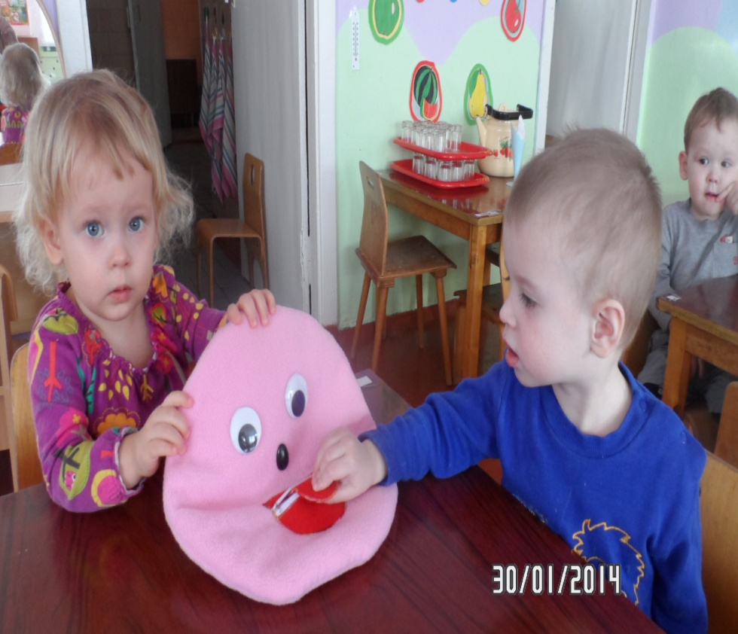
Лиза ротик открывай,
А ты Артём, язычок доставай!

Slide 11
Рассмешит Вас серединка – лепесток,
Всем покажет ребятишкам язычок.

Slide 12
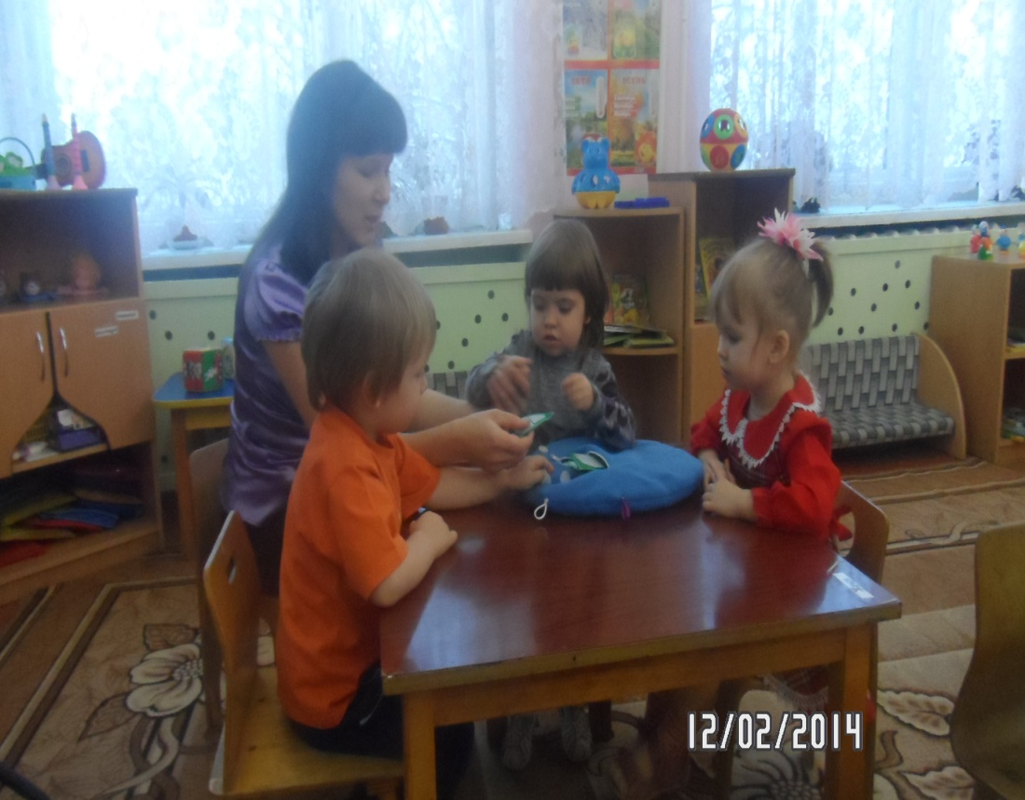
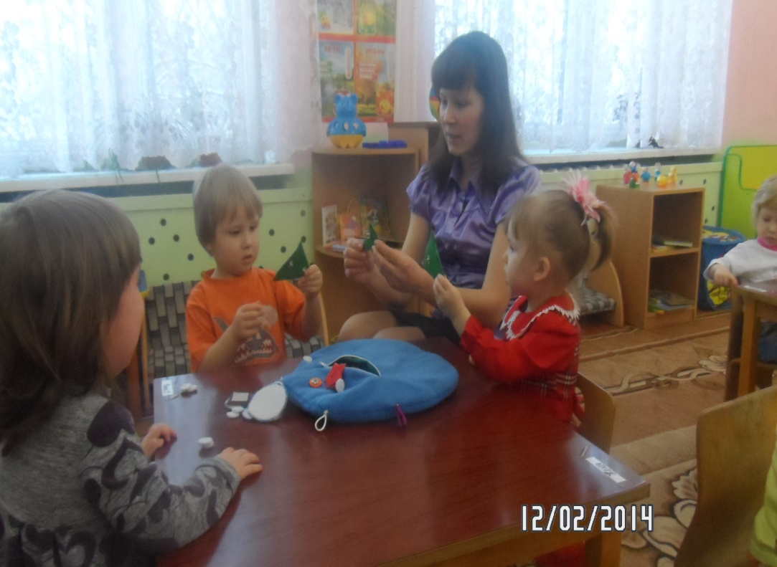
Перед нами синий лепесток,
Что же за секретик
в нём живёт?

Slide 13
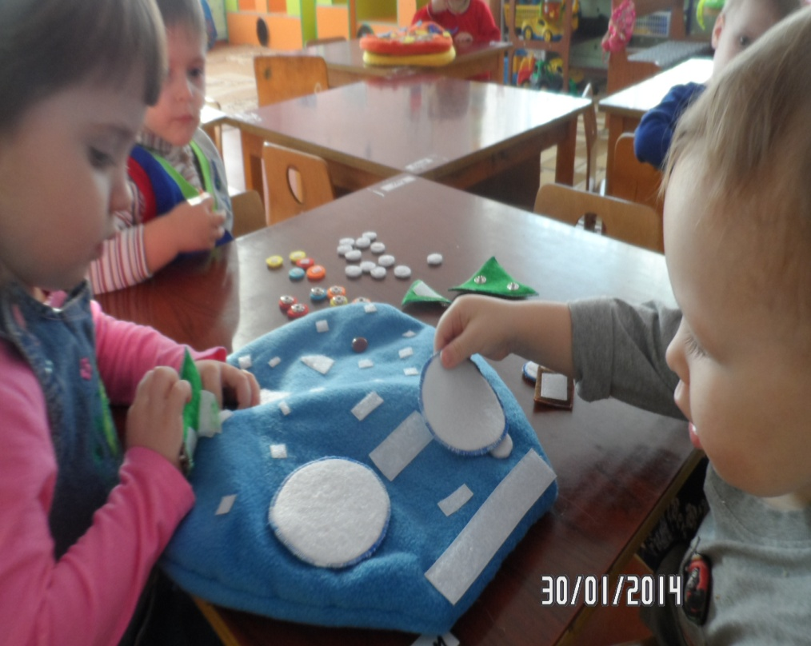
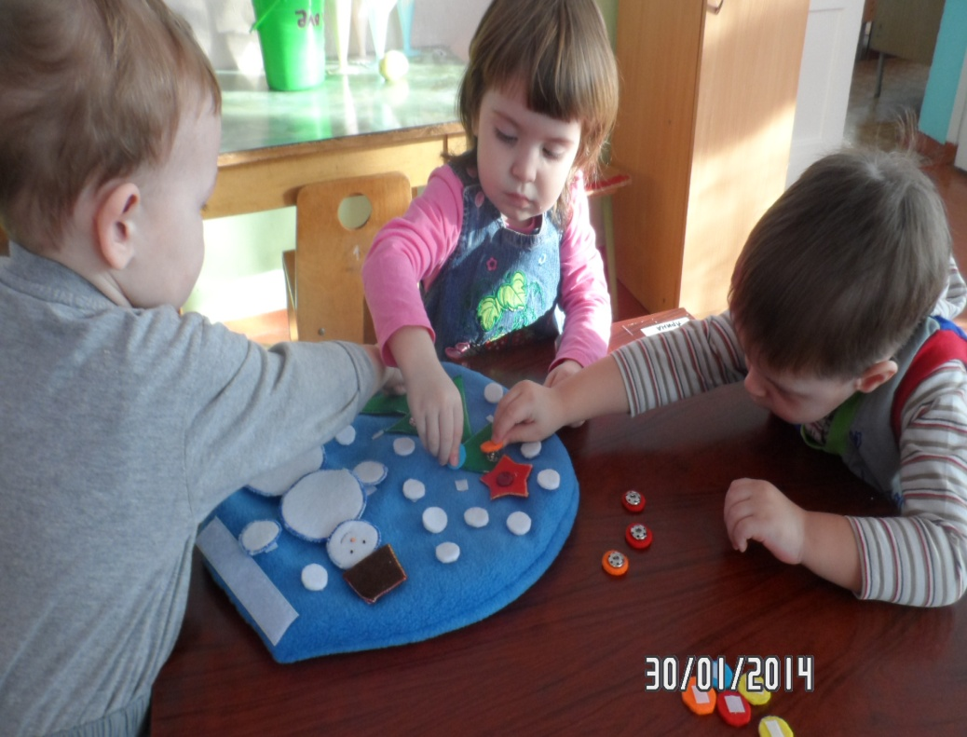
Девчонки и мальчишки
трудятся, играют.
Из фигурок зимнюю
картинку составляют.

Slide 14
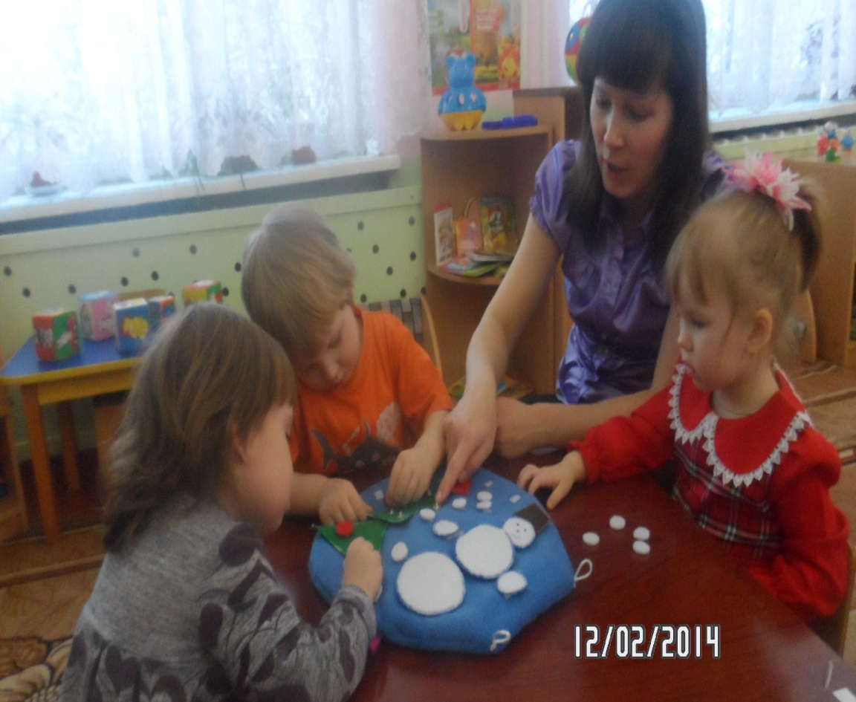
Ёлка, снеговик, снежинки прикрепляются.
Значит, зимняя картинка получается.

Slide 15
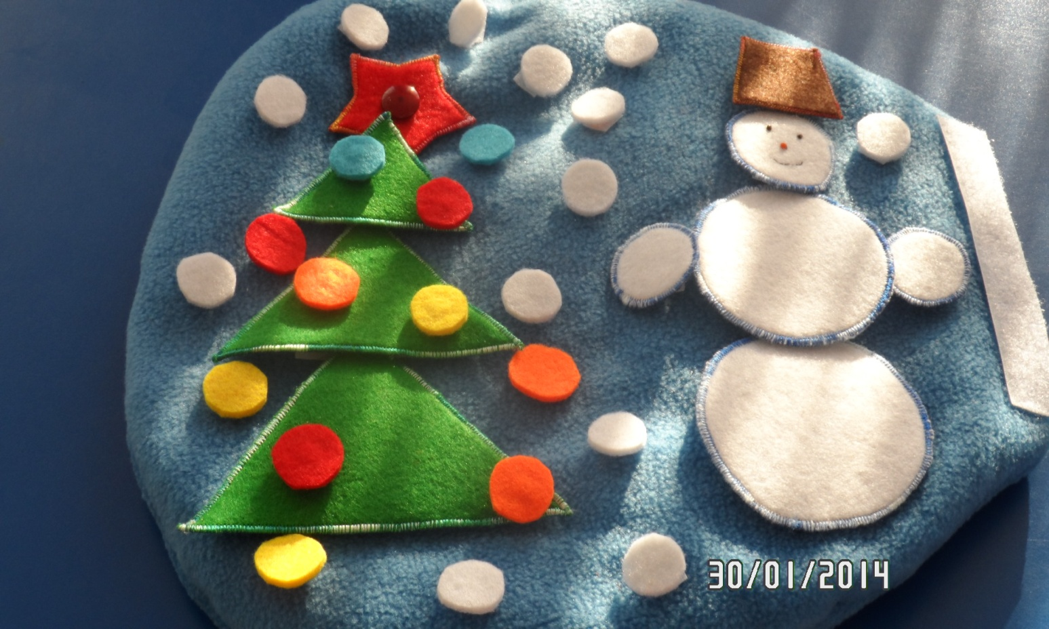
Вот «секретик» мы раскрыли: собрали ёлку, нарядили,
Бабу снежную слепили, да снежинки прикрепили ,
И явилась к нам сама Зимушка - зима.

Slide 16
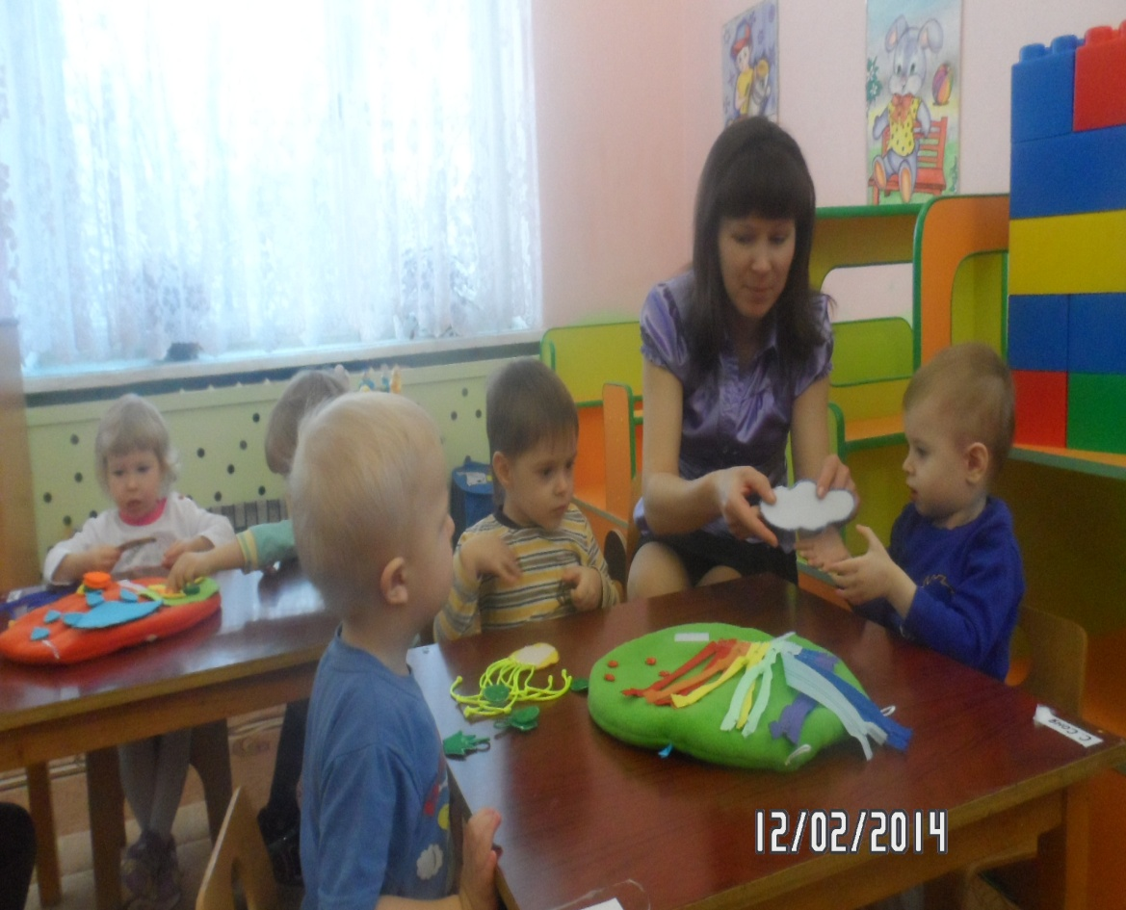
Затем весна секрет раскрыла, радугой всё оживила!

Slide 17
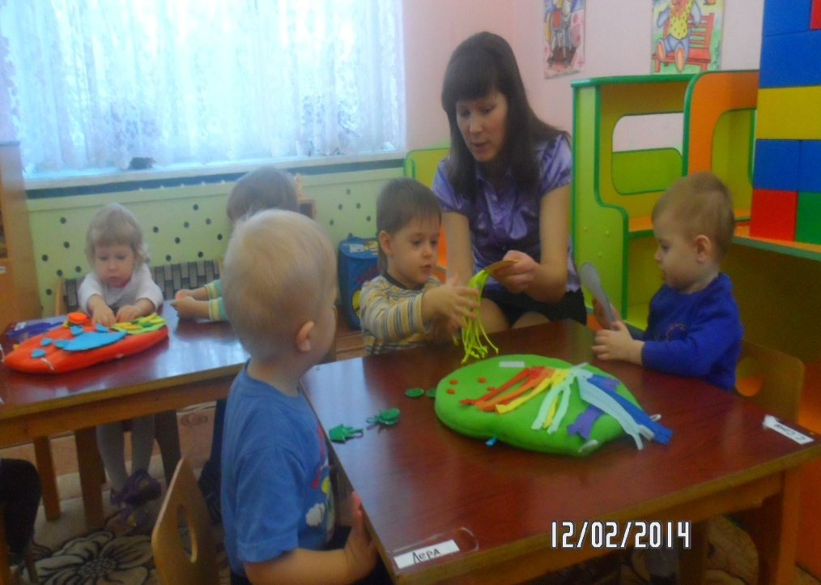
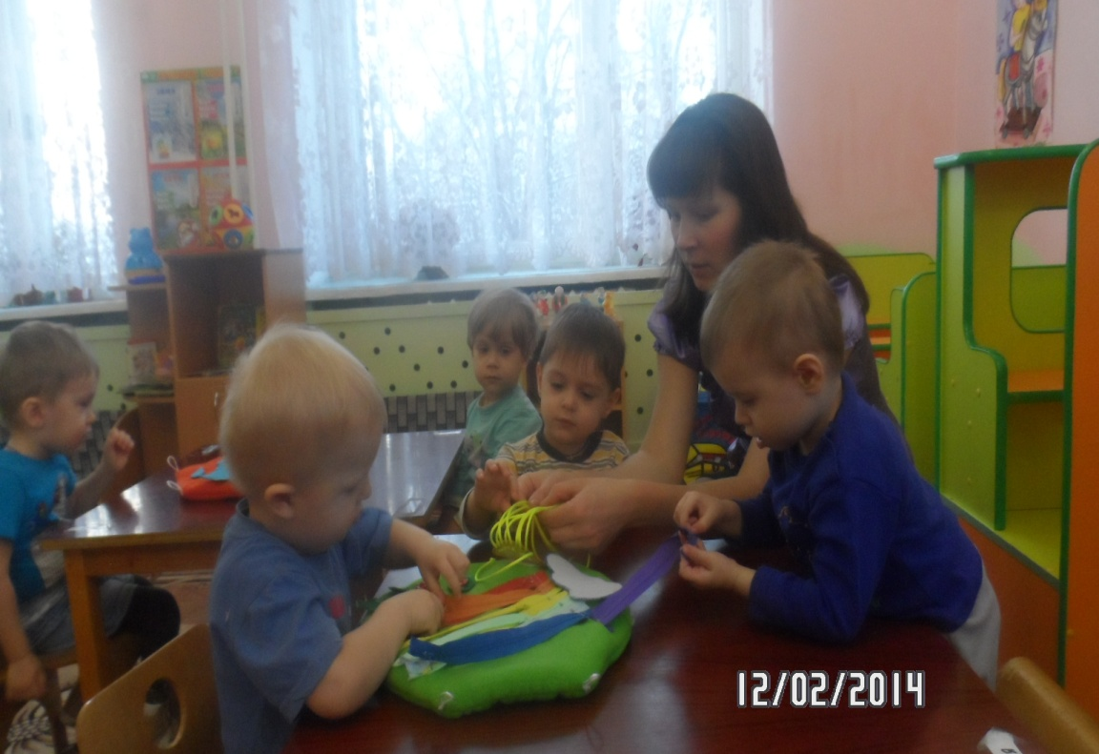
Солнечные лучики,
заплетаем ручками,
А если не получится,
Будем долго мучиться…

Slide 18
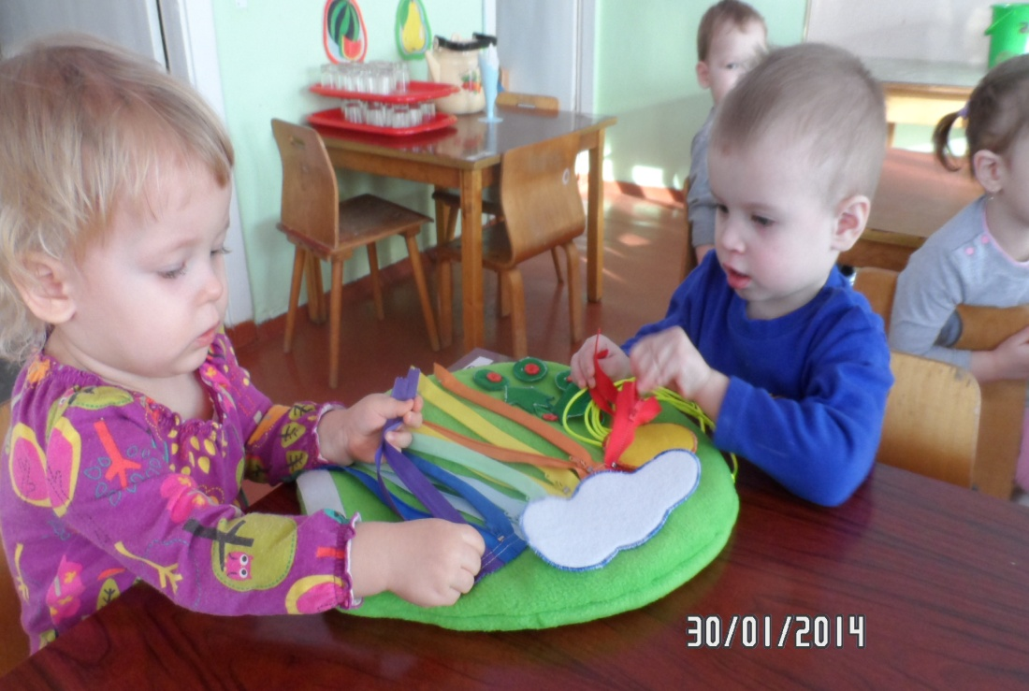
Ура, получилось! Листва распустилась,
Радуга в замочках у Лизоньки раскрылась.

Slide 19
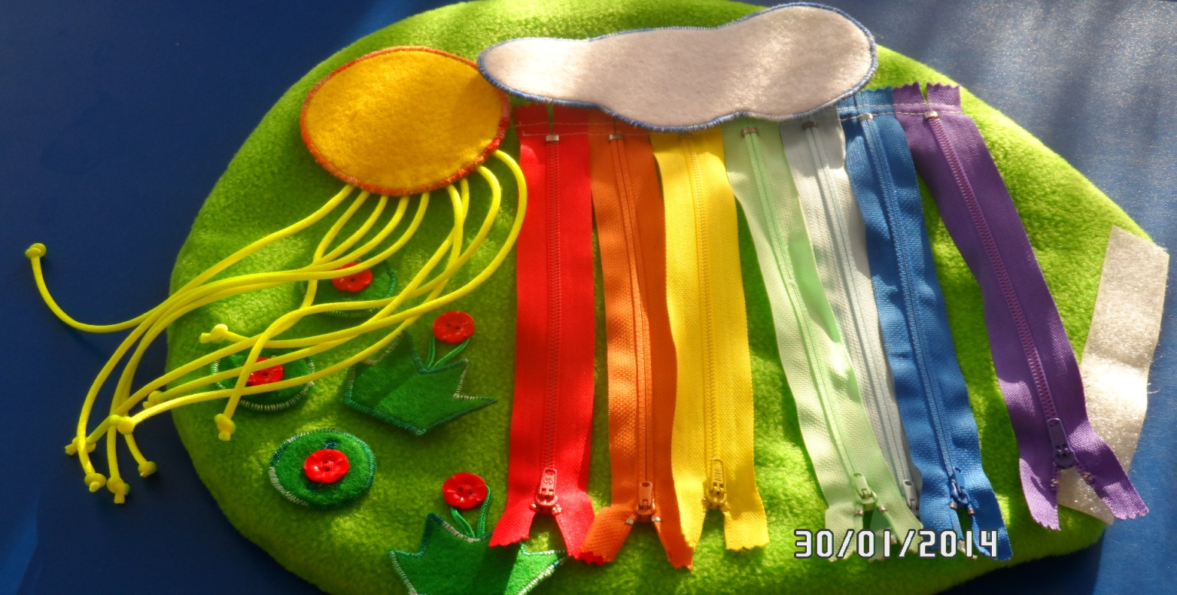
Радуга нарядная из цветных замочков,
На различных петельках ягодки, цветочки,
Солнышко и тучки крепим на липучки.

Slide 20
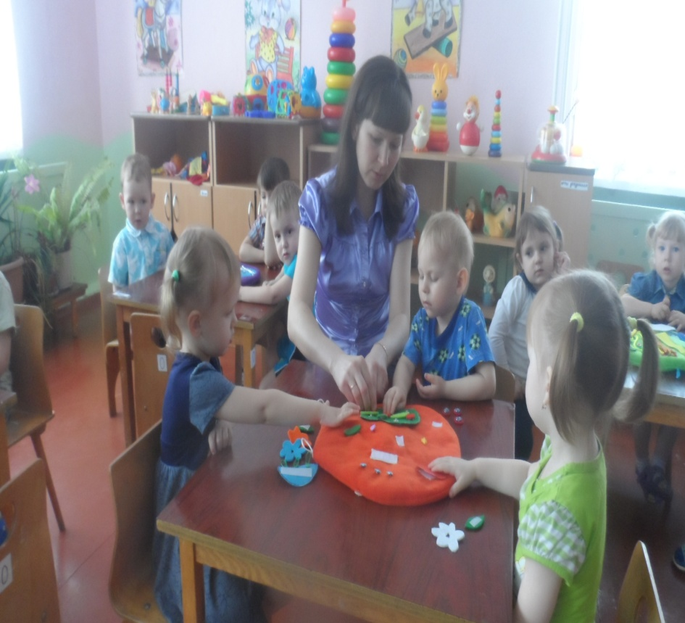
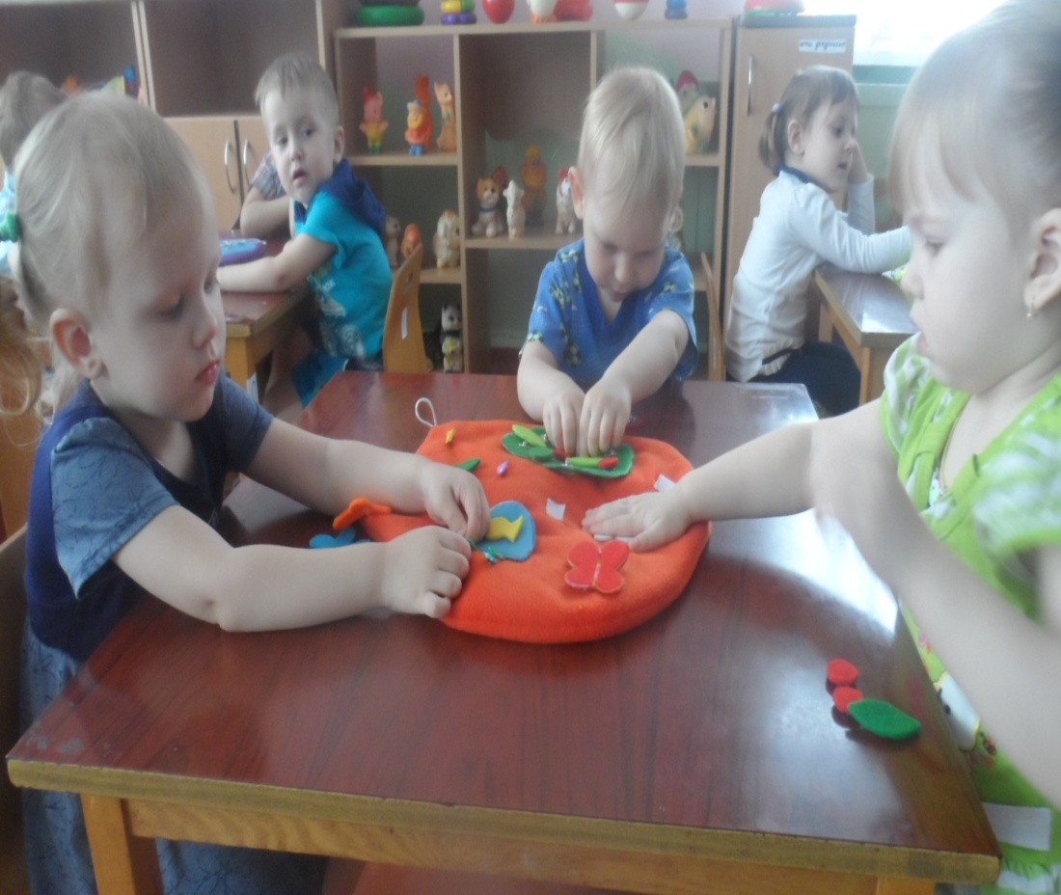
Красный лепесток открывается
и секреты лета начинаются.
Ох, нелёгкая это работа,
надевать на петельки
синее болото.

Slide 21
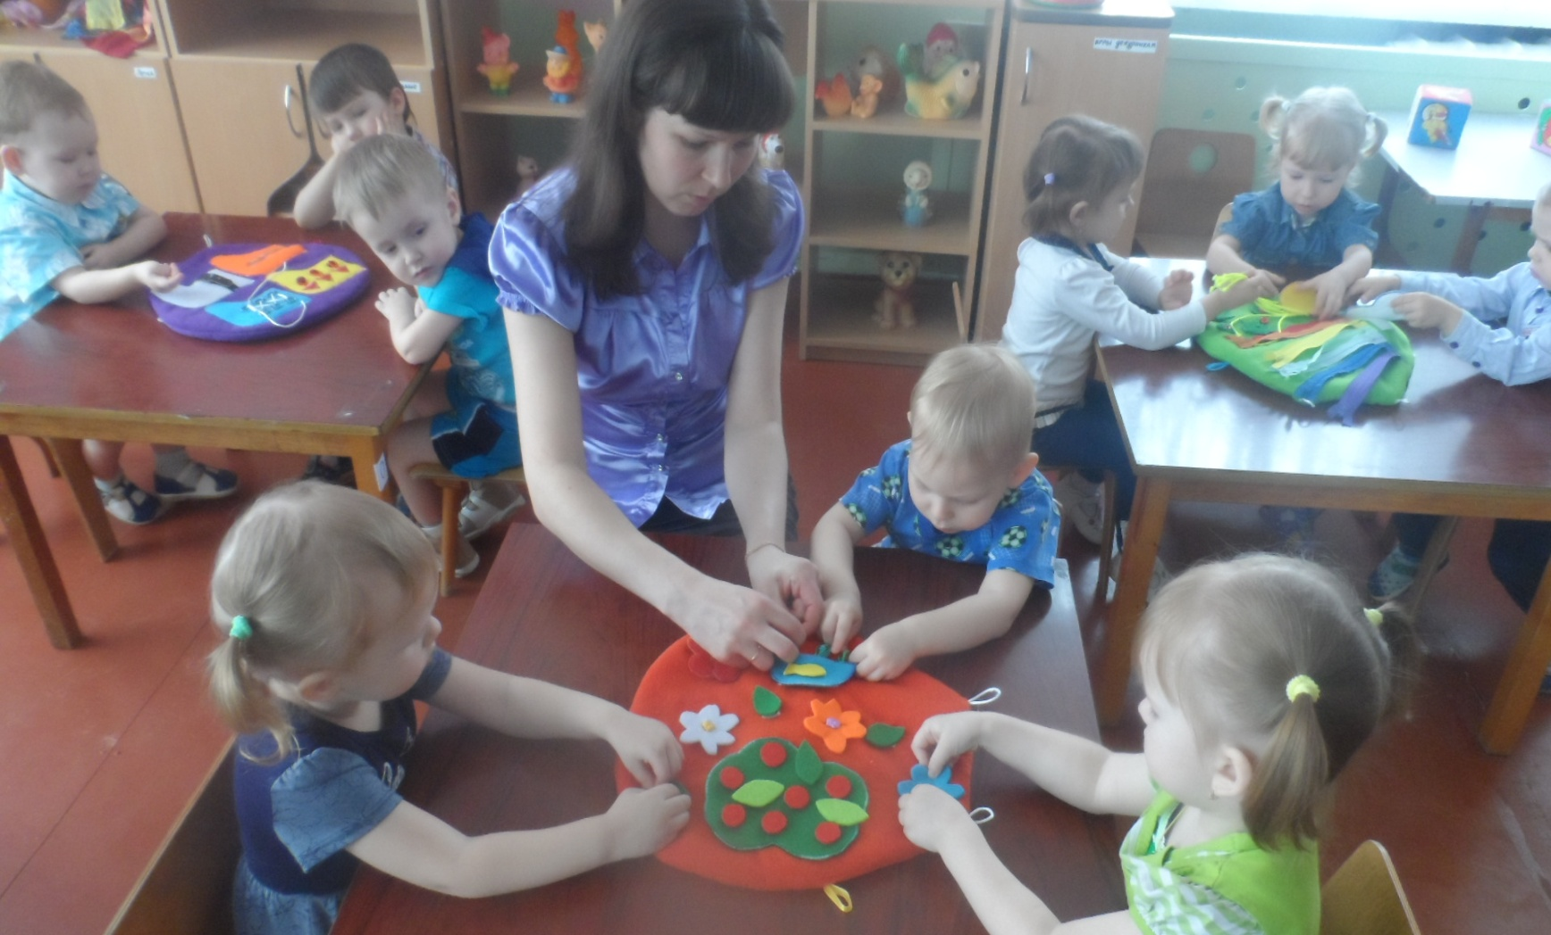
Рыбка плещется в пруду, расцвели цветочки,
А на кустике зелёном ягодки, листочки.

Slide 22
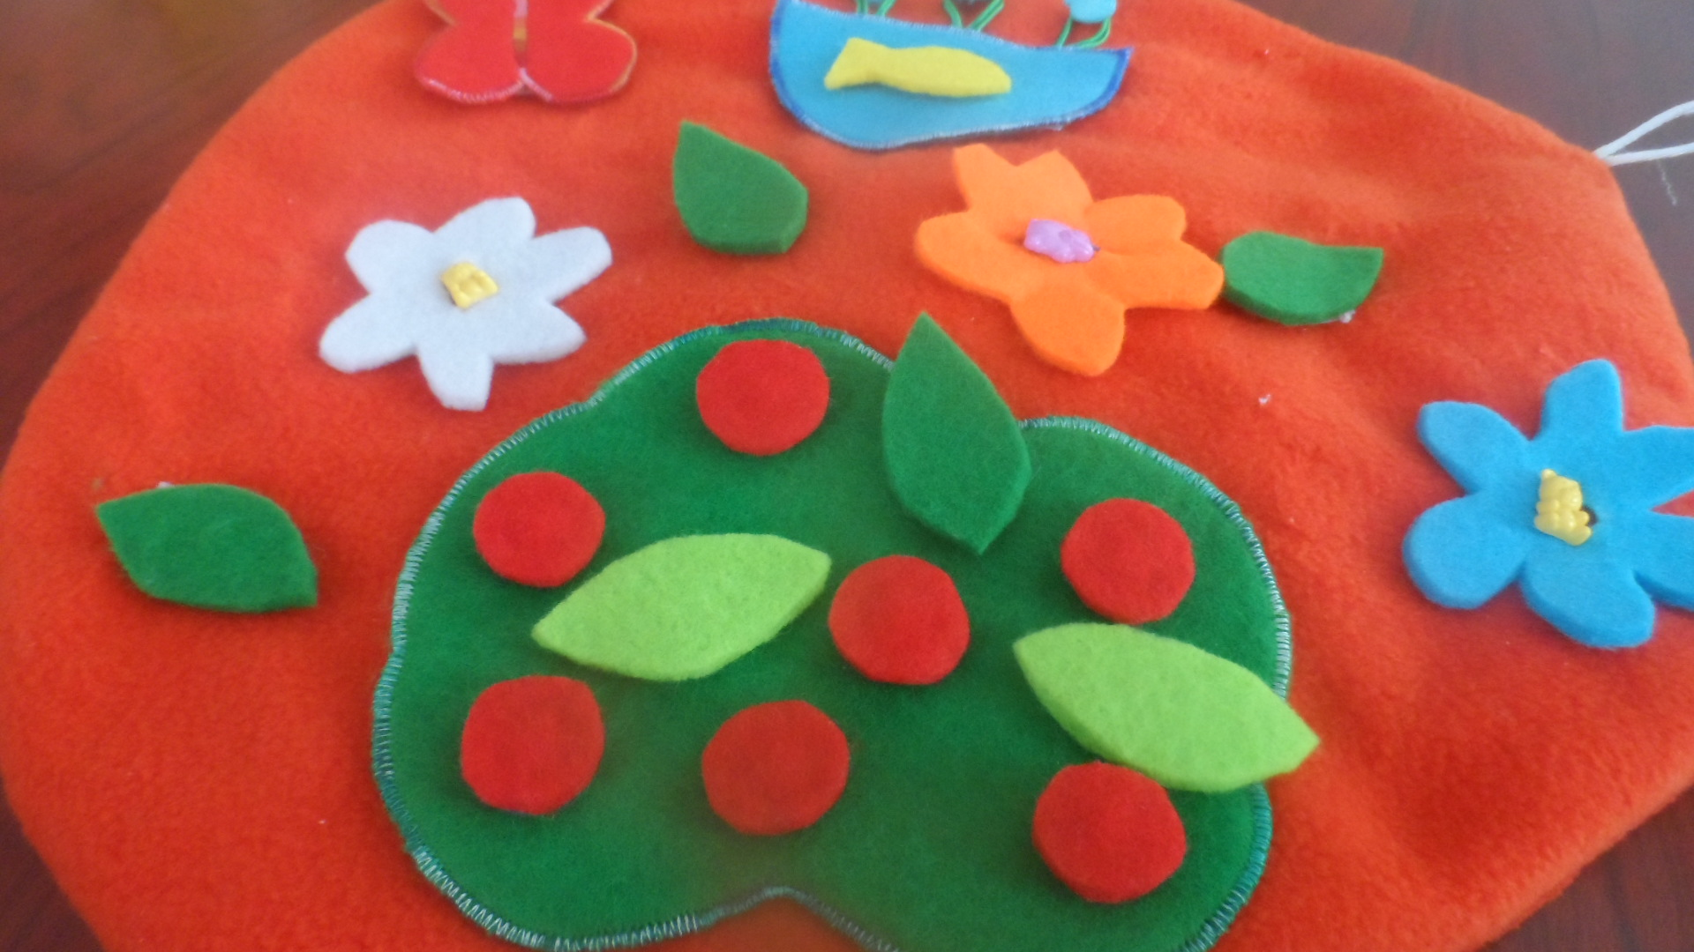
Вот и нет у нас секрета, мы собрали красно лето!

Slide 23
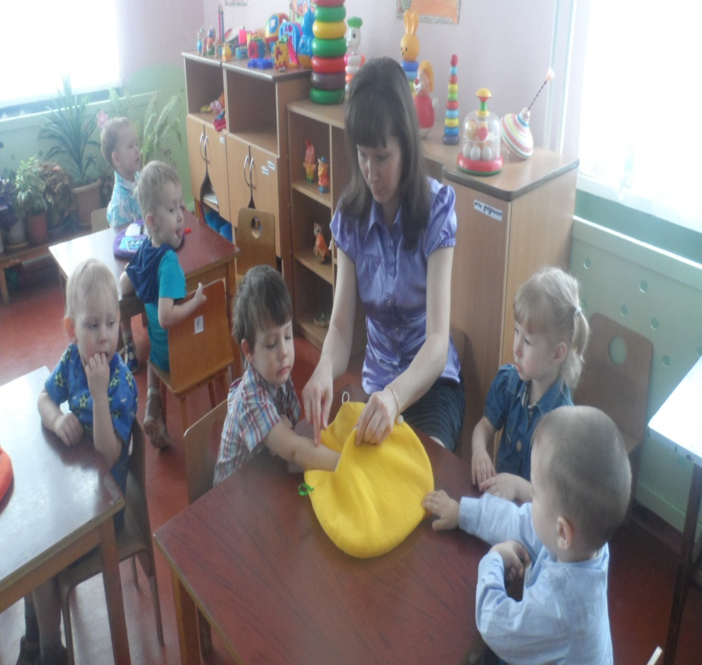
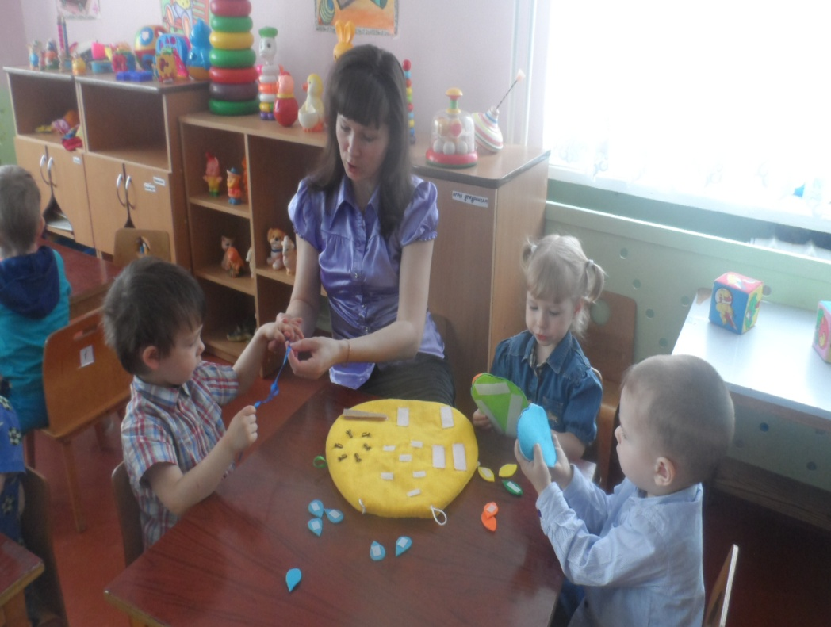
В жёлтом лепестке,
Осень поселилась
И с Татьяной Юрьевной,
в гости к нам явилась.

Slide 24
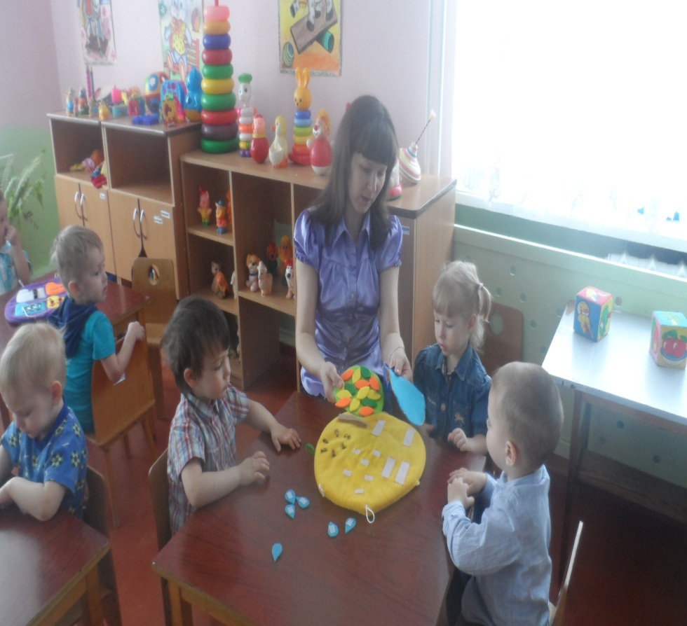
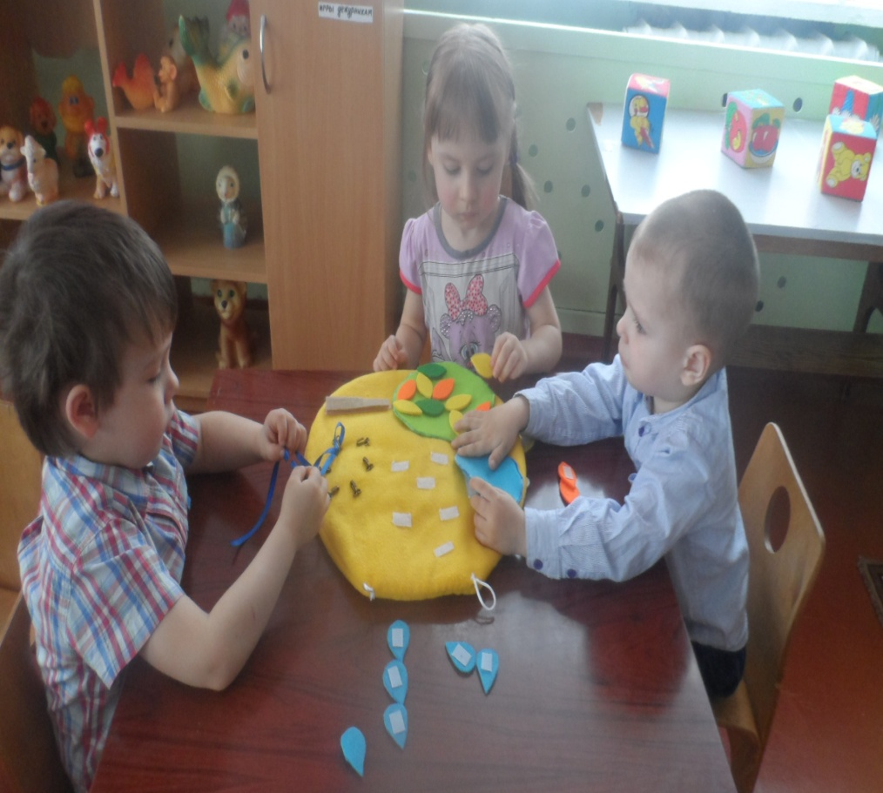
Вы узнаете иль нет,
в чём заключается секрет?
Жёлтые листочки
Юля приложила.
На осеннем дереве
смотрится красиво.

Slide 25
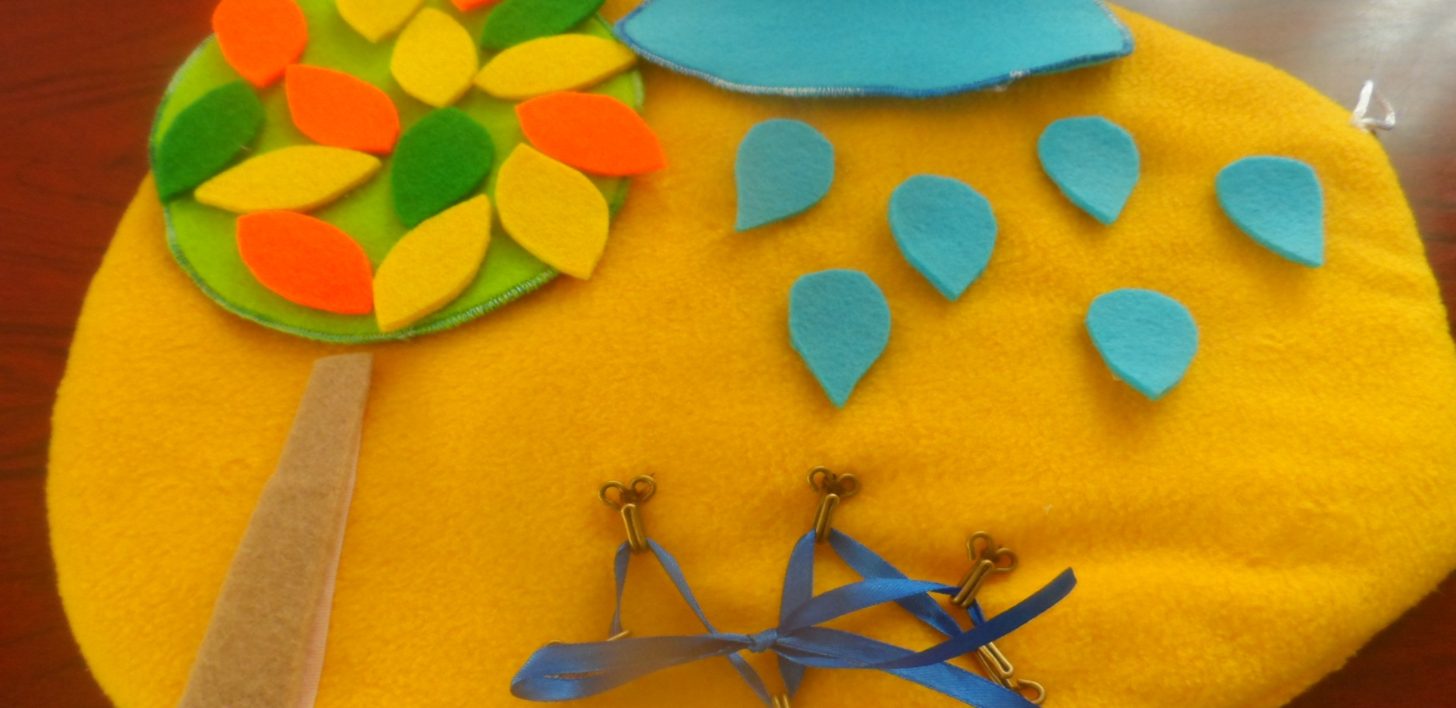
Вот осенняя картинка: тучка, капельки - дождинки,
разноцветные листочки, а из ленты – лужа на крючочках.

Slide 26
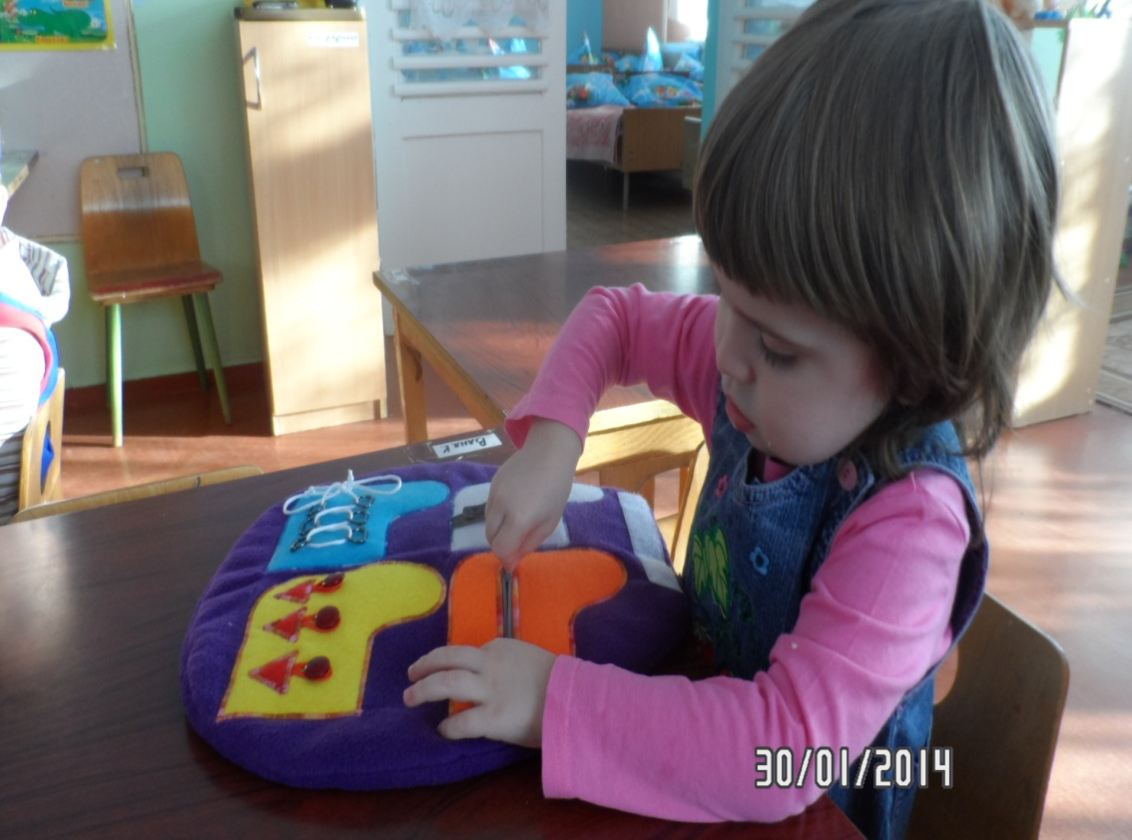
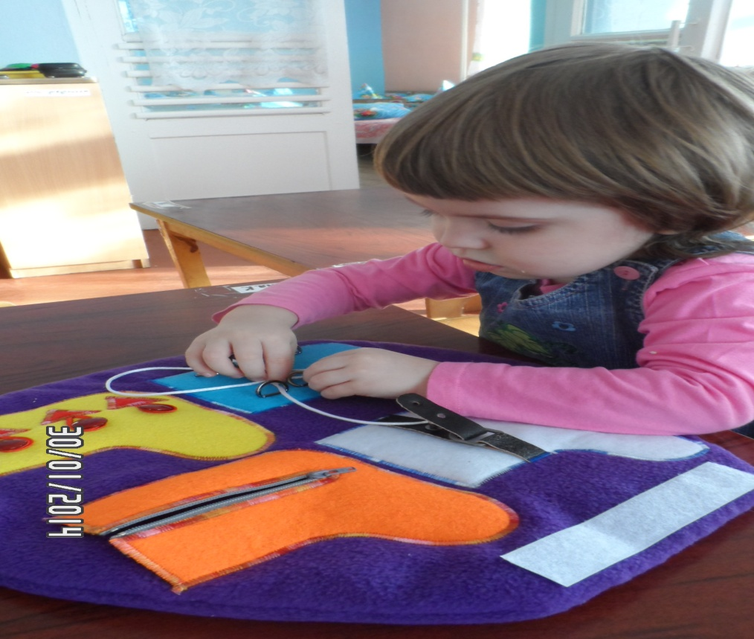
Арина часами сидит и играет
Усердно, один за другим
секреты она раскрывает.

Slide 27
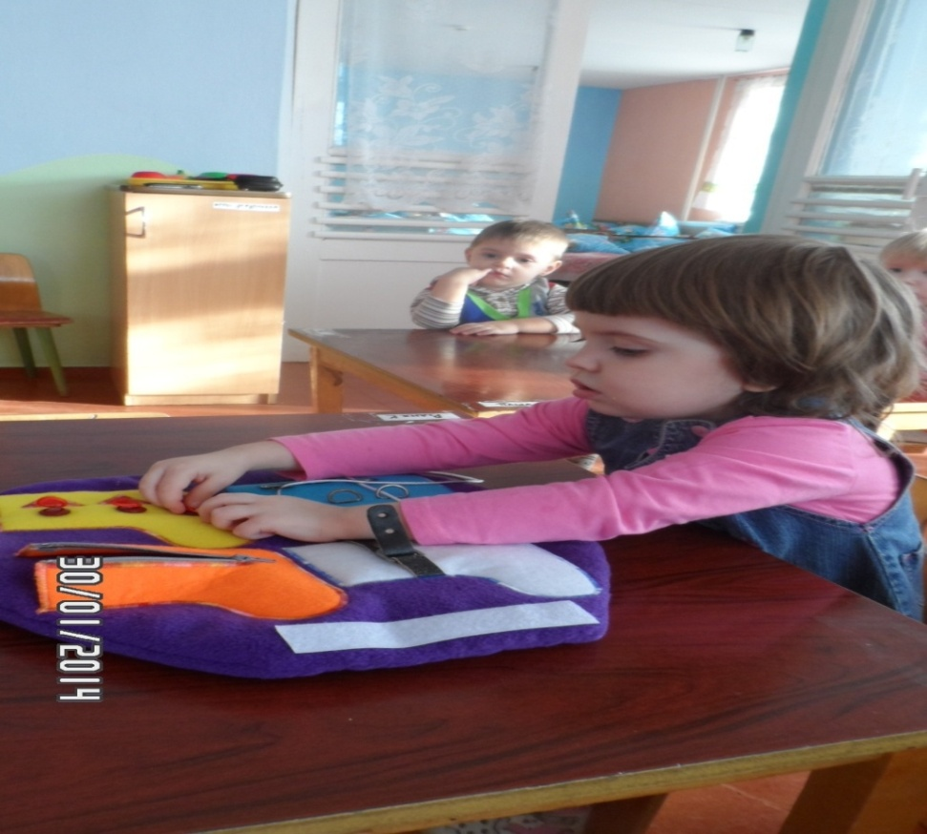
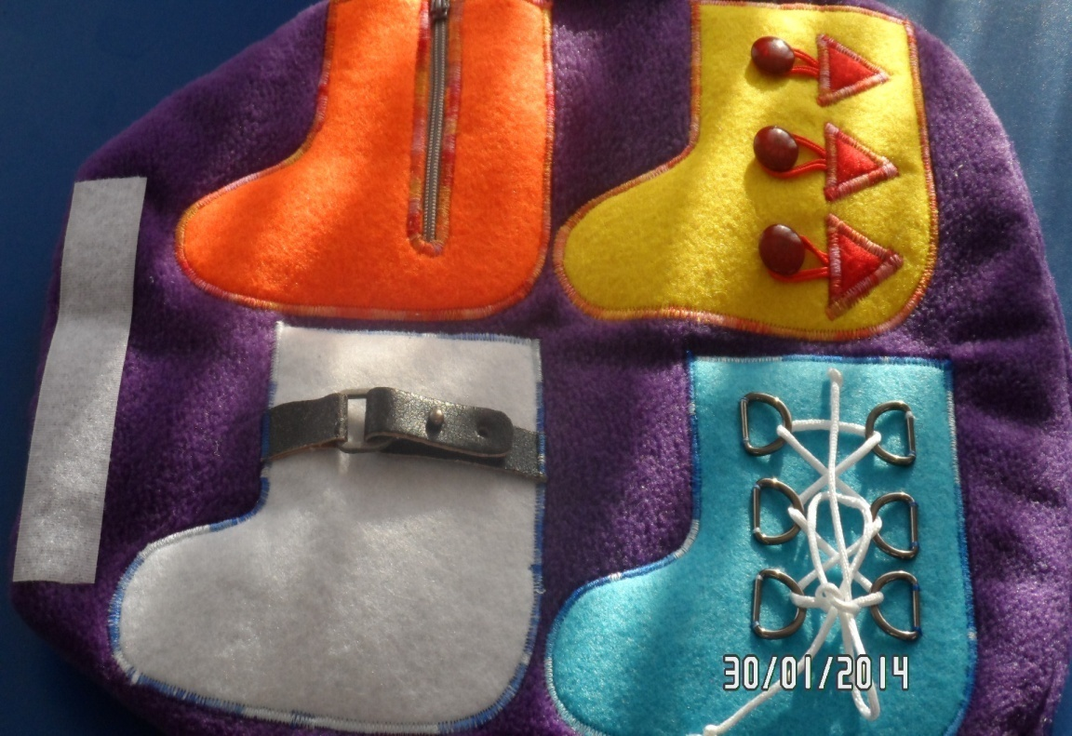
Одеваем мы на ножки
ботинки, валенки, сапожки.
На них пуговки, крючки
да шнурочки и замки.
Ну, а наша детвора
на все руки мастера.

Slide 28
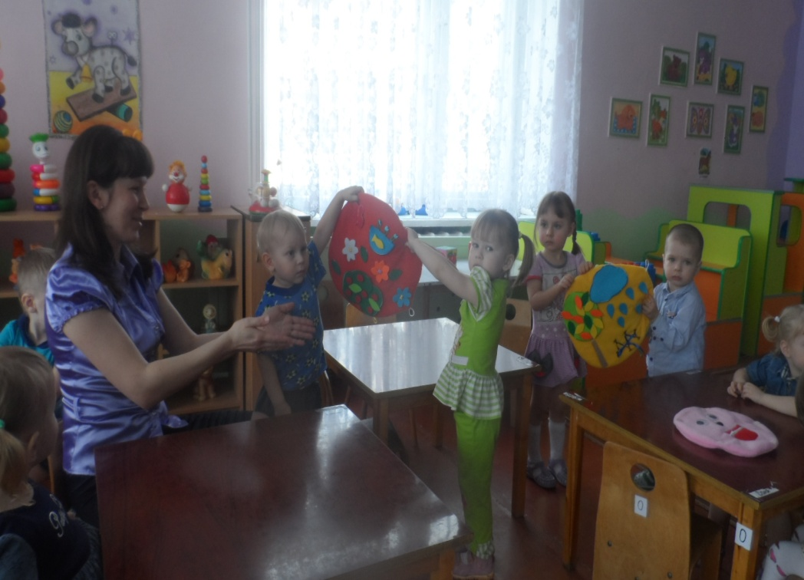
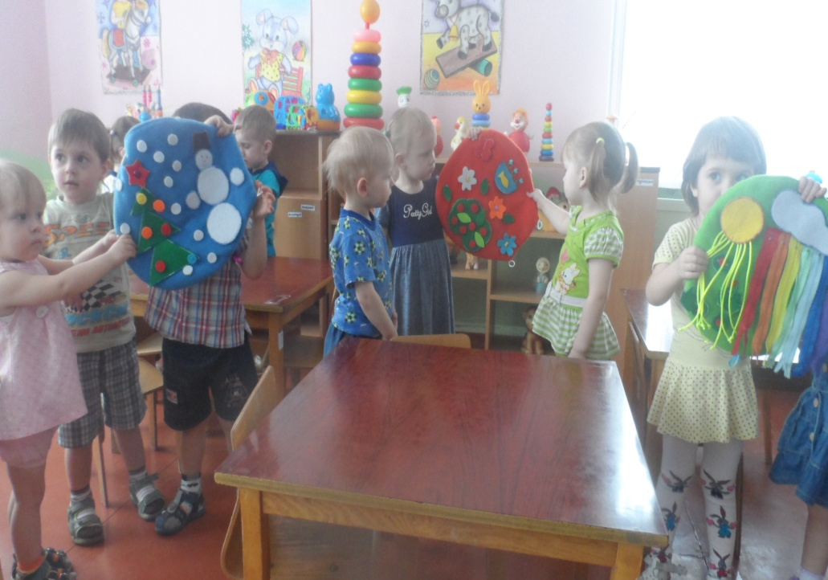
Каждый свой секрет собрал
и ребятам показал.
Вам понятно или нет,
В чём таит цветок секрет?

Slide 29
Спасибо за внимание!

